Slide 1

Comissão de Assuntos Sociais
Audiência Pública
A incorporação do procedimento de implante por Cateter de Bioprótese Valvar Aórtica (TAVI) no SUS
Marcelo Queiroga (PB)
Conselheiro CRM-PB
SBC-SBHCI-FESC
Hospital Unimed - Cardiocenter
Brasília (DF), 12 de junho de 2015

Slide 2
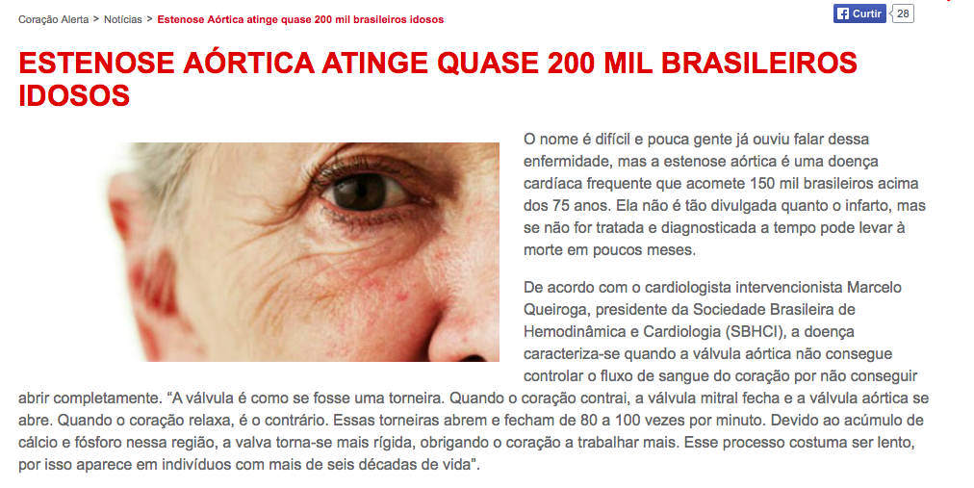

População com ≥ 70 anos no Brasil
1990-2030 - Revisão 2008 (IBGE)
Total
Mulheres
Homens
População Total
População Relativa

Slide 3
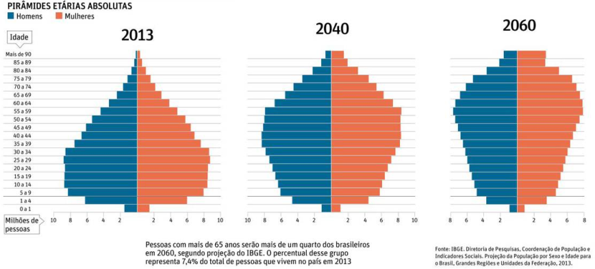
População com ≥ 70 anos no Brasil
1990-2030 - Revisão 2008 (IBGE)

Slide 4
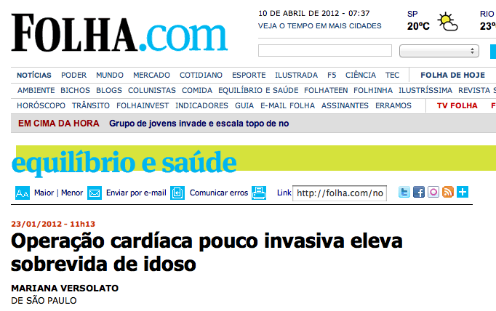
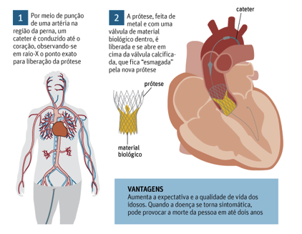
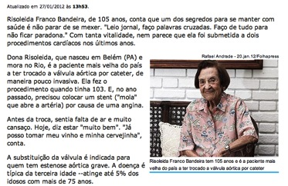
Incorporação de Novas Tecnologias

Slide 5
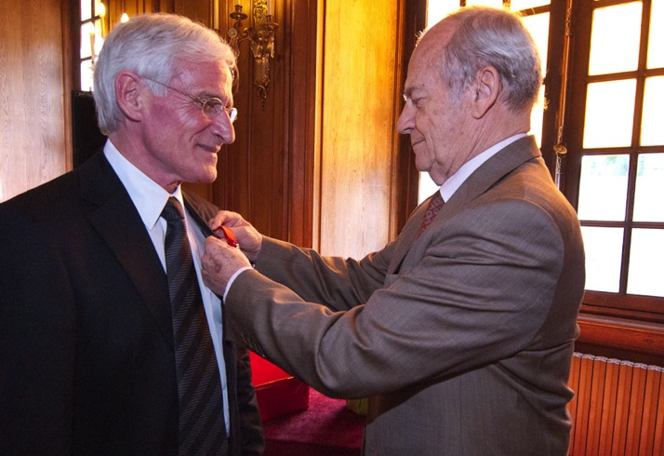
Professor Alain Cribier, recebendo a comenda de Cavaleiro da Legião de Honra das mãos do Professor Alain Carpentier

Slide 6
Incorporação de Novas Tecnologias
Anvisa
Fámacos Produtos para Saúde
Lei
9.782/1999
CFM
Novas Terapias
Lei
12.842/2013
Conitec
Tecnologias no SUS
Lei
12.401/2011
ANS
Rol de Procedimentos e Eventos em Saúde
Lei
9.961/1998

Slide 7

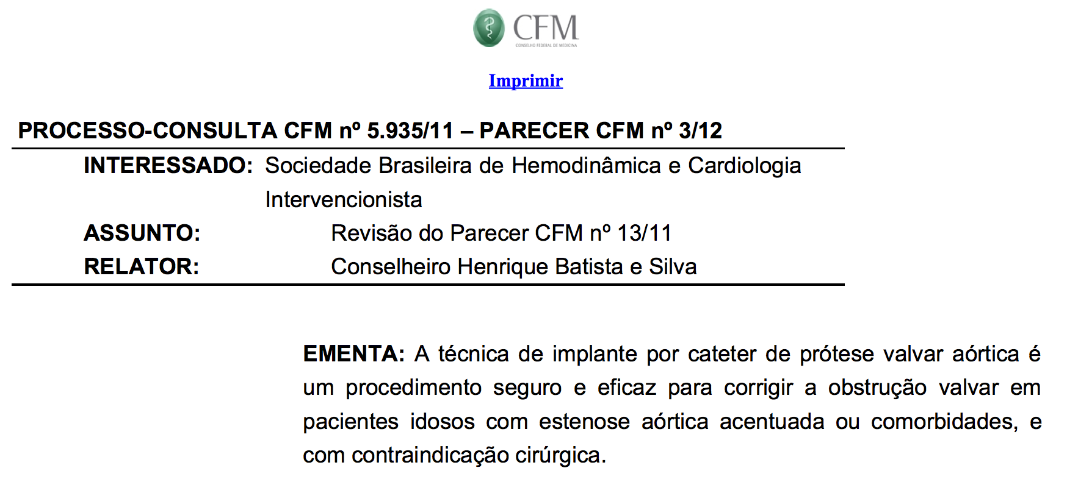

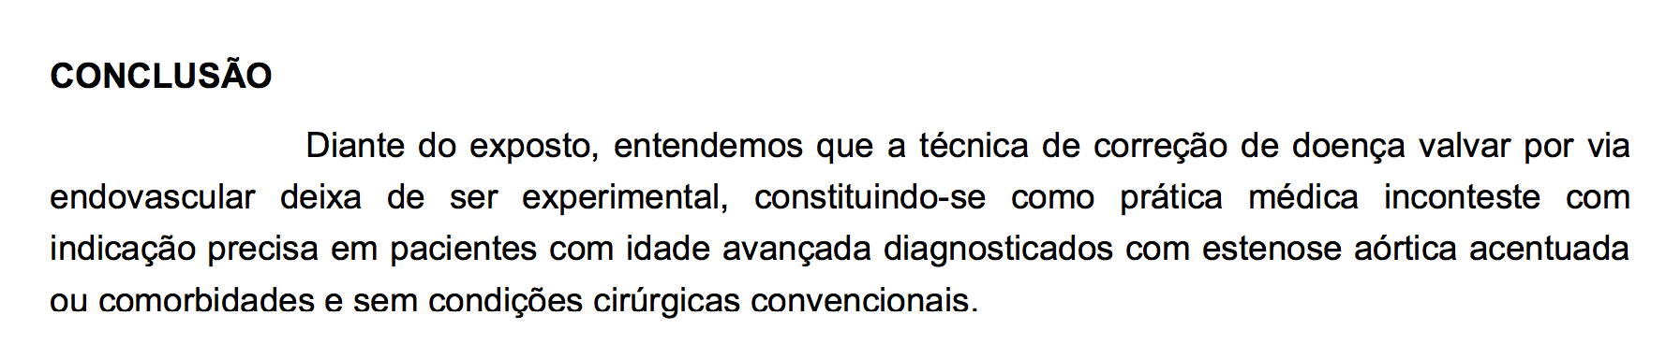

Slide 8

Eao Grave – Pacientes Inoperáveis
Existem outras tecnologias já incorporadas que desempenhem a mesma função?
Valvoplastia Aórtica Percutânea
Não !!!
Ano | 2008 | 2009 | 2010 | 2011
No. de Procedimentos | 94 | 100 | 104 | 124
Custo Médio AIH em Reais | 4.575,52 | 4.956,96 | 5.389,13 | 5.457,77
Brady ST, Davis CA, Kussmaul WG, Laskey WK, Hirshfeld Jr. JW, Herrmann HC. Percutaneous aortic balloon valvuloplasty in octogenarians: morbidity and mortality. Ann Intern Med.

Slide 9
Incorporação de Novas Tecnologias
Países | Cobertura TAVI
Africa do Sul
Alemanha
Austrália
Áustria
Bélgica
Brasil
Canadá
Espanha
Estados Unidos
França
Holanda
Itália
Noruega
Panamá
Perú
Polônia
Reino Unido
República Checa
Suíça
+200.000 casos
no mundo

Slide 10
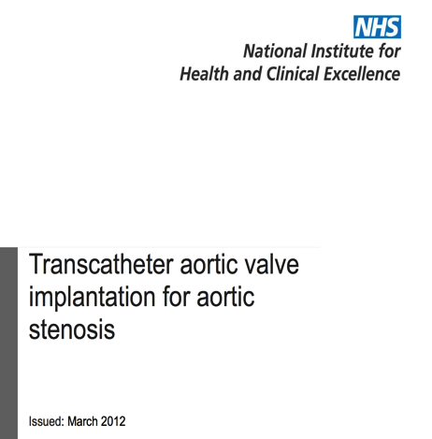
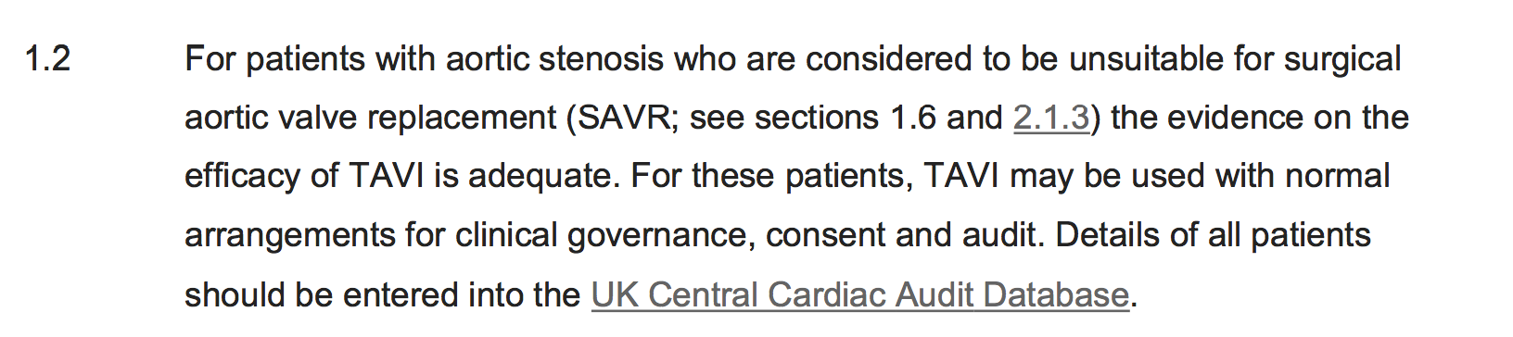

Slide 11
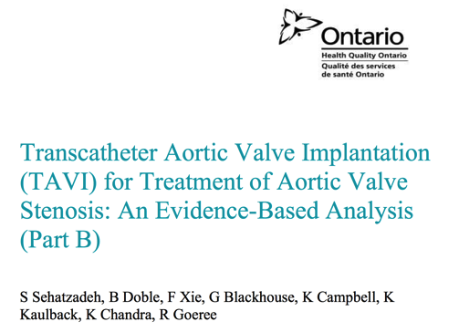
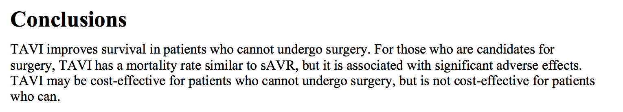

Slide 12
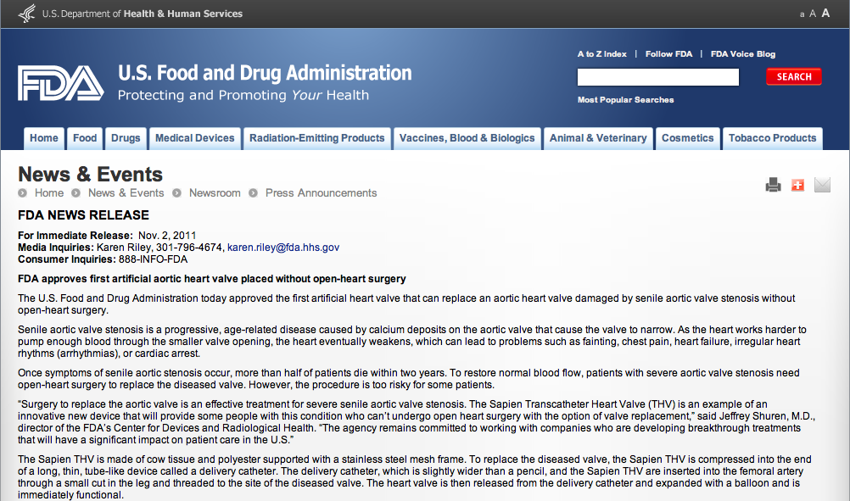

Slide 13
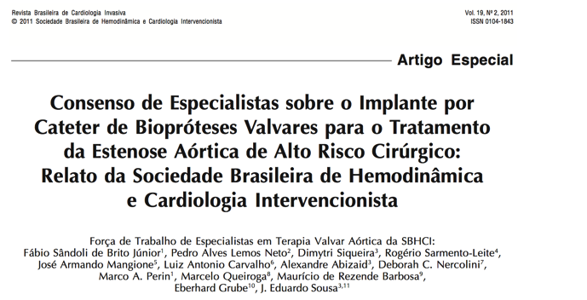
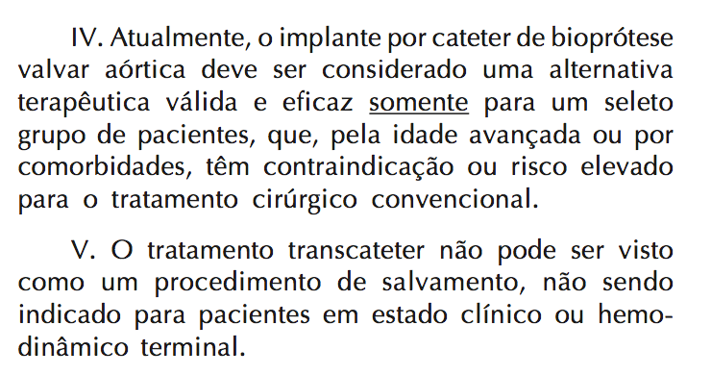

Slide 14

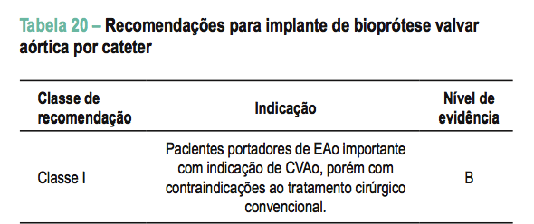

Slide 15

TAVI – CBHPM
3.09.12.29-6
Implante Transcateter de Prótese Valvar Aórtica (TAVI), porte de 13B, 3 auxiliares e porte anestésico 7
Resolução Normativa 02/2012, aprovada pela Câmara Técnica Permanente, em 28/11/2012
Classificação Brasileira Hierarquizada de Procedimentos Médicos de 2012

Slide 16
Revisão Sistemática
TAVI – Pacientes Inoperáveis

Slide 17
TAVI – Pacientes Inoperáveis Revisão Sistemática
MEDLINE: Identificados 620 estudos
CENTRAL: Nenhum estudo adicional identificado
LILACS: Identificados 45 estudos - 2 estudos adicionais identificados
Outras bases de dados/ buscas: 32 estudos
Selecionados:
01 Estudo clínico randomizado
02 Revisões sistemáticas
16 Estudos de coorte prospectivo não randomizado
1 estudo de registro brasileiro (não publicado)
2 estudos de qualidade de vida
10 Diretrizes clínicas/ recomendações de agências regulatórias
4 Estudos econômicos

Slide 18
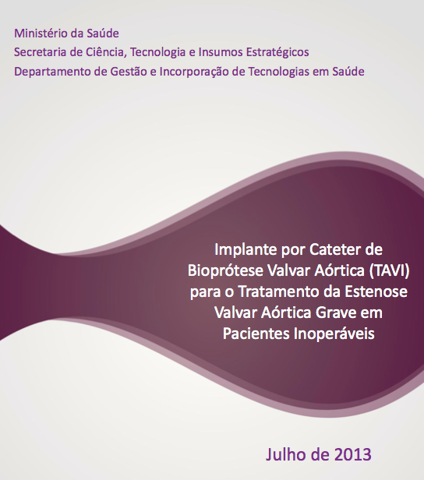
Recomendação CONITEC

Slide 19
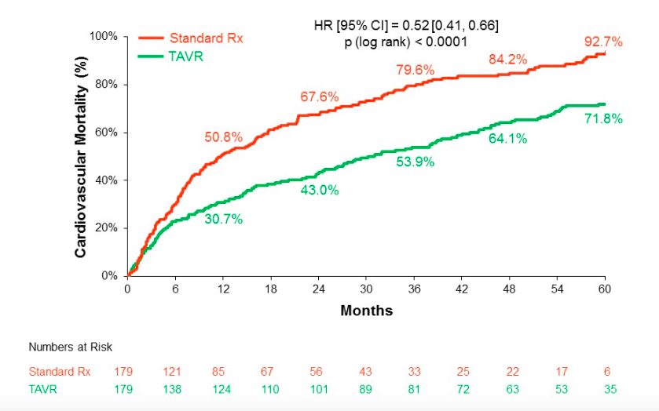
Resultados (5 anos)

Slide 20

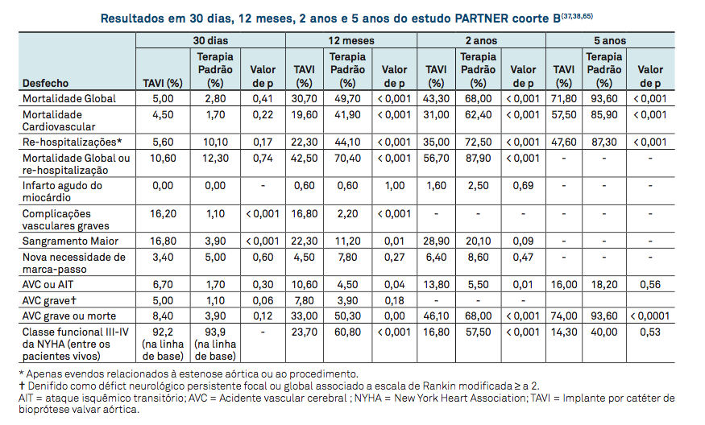
Resultados (5 anos)

Slide 21

Cirurgia Valvar INC – DataSUS

Slide 22
Resultados (SUS)
Diferença:
R$ 81.674
Custo
  TAVI: R$ 91.784,57
  Tratamento (SUS): R$ 10.110,09
Diferença:
0,96 anos de sobrevida média
Efetividade
  TAVI: 2,74 anos
  Tratamento (SUS): 1,78 anos
ICER =
  R$ 84.926,56 por anos vida ganho

Slide 23
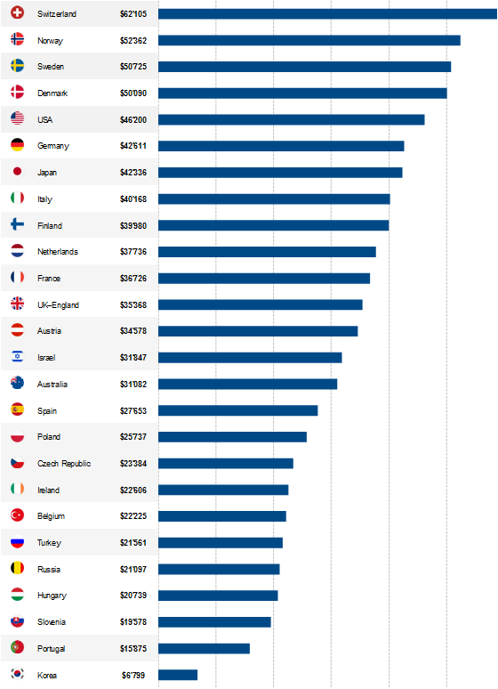
TAVI (preço da válvula)

Slide 24
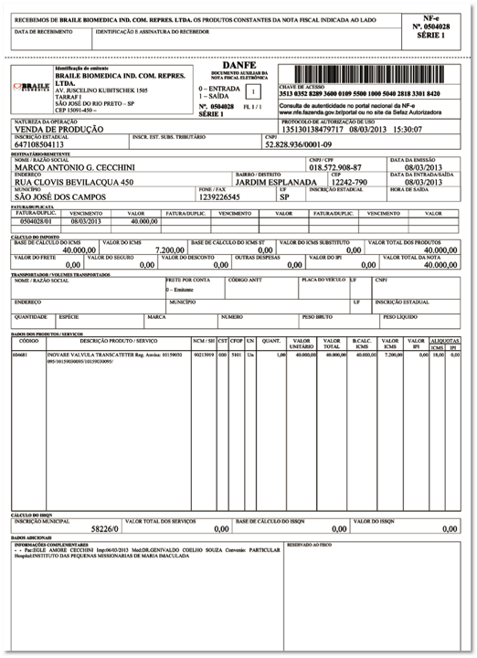
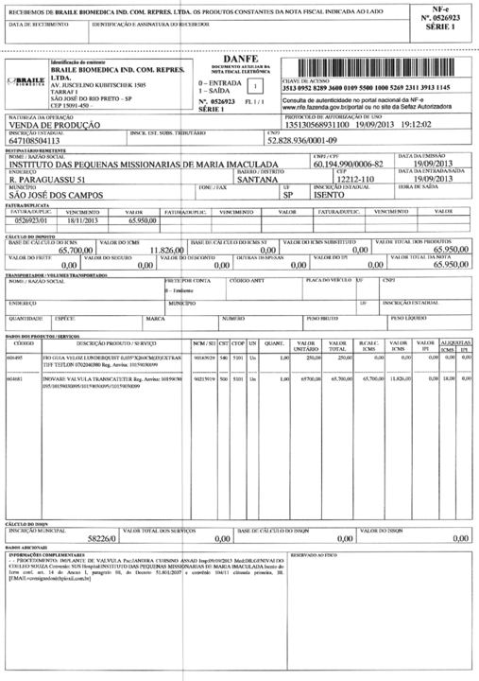
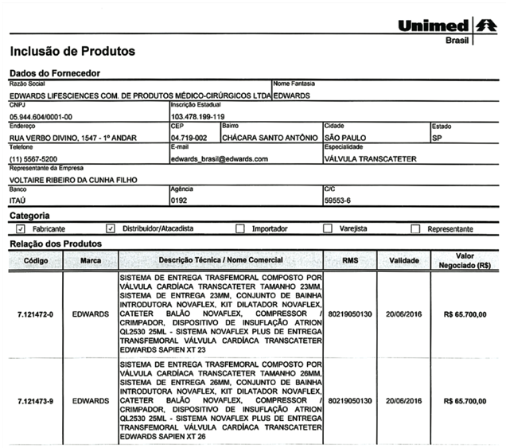
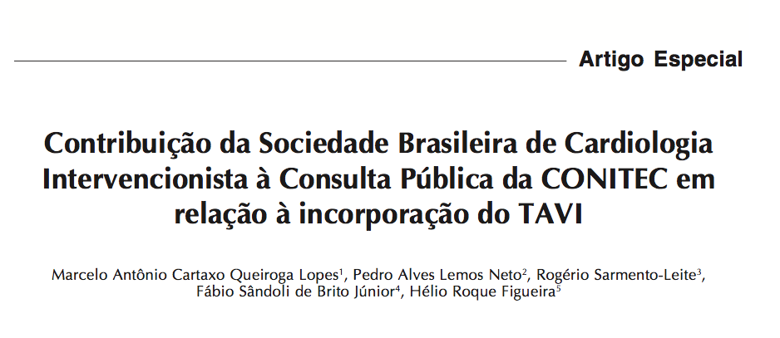

Slide 25
ICER-SUS (Tempo horizonte de 5 anos)
Valor sugerido para incorporação no SUS
Notes:
Inverter esta sequencia, começando pelo valor maior da prótese.

Slide 26
Análise multivariada - SUS
Quadrante I (mais caro e mais efetivo): 99,8%
Notes:
Inserir comparação com desfibriladores automáticos !!!

Slide 27
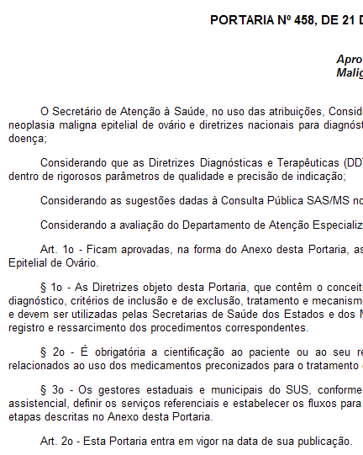
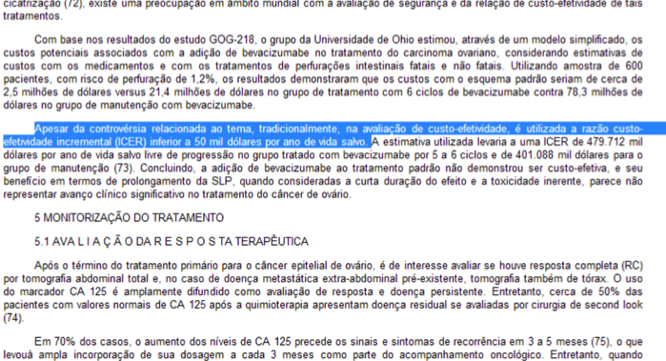

Slide 28
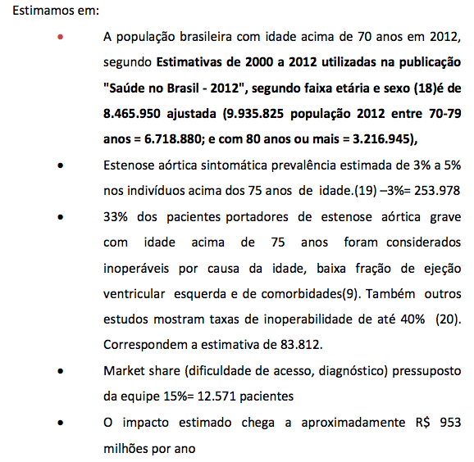
N= 12.571
O impacto estimado chega a aproximadamente R$ 953 milhões por ano

Slide 29
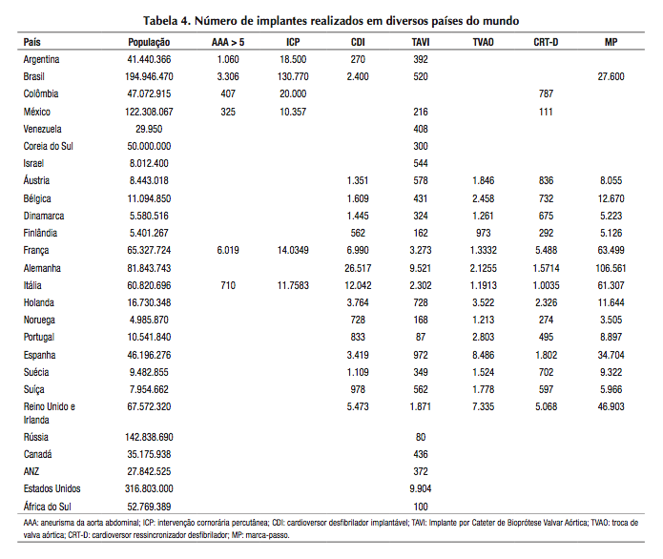

Slide 30
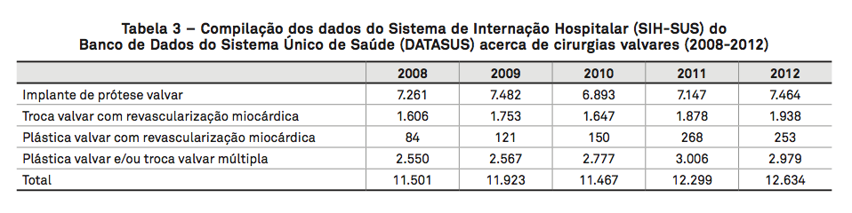
Cirurgia Valvar – DataSUS

Slide 31
Gastos com Saúde (% PIB)
1100
1000
r=0.68
p=0.025
Germany
900
800
Switzerland
700
600
Denmark
500
˜1000 implantes / ano
France
400
300
Italy
Belgium
Netherlands
UK
200
Brasil
Spain
100
Ireland
Portugal
0
8.5
9.0
9.5
10.0
10.5
11.0
11.5
12.0
12.5

Slide 32

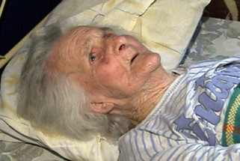
Relatório Final CONITEC
“A ocorrência de AVCs é uma das complicações mais temidas pelos idosos, não devendo ser minimizada. Muitos idosos preferem a morte (“utilities” negativos) a permanecer acamados e dependentes, em especial os mais carentes.”

Slide 33


Slide 35
Estenose Aórtica Grave
Evolução Clínica
Início dos
Sintomas
Angina
100
Síncope
80
ICC
60
Sobrevida (%)
40
Idade média
ao óbito
0
2
4
6
20
Sobrevida média (anos)
0
40
40
60
70
80
Idade (anos)
Estima-se que 3 a 5 % dos indivíduos acima de 75 anos sejam acometidos por Estenose Aórtica grave.
Ross J Jr, Braunwald E. Circulation 1968;38: Suppl V:V-61-V-67

Slide 36

Prognóstico da Estenose Aórtica
A sobrevida em 5 anos da EAo é pior que a maioria das neoplasias
Mulheres
Homens
1.0
0.9
0.8
0.7
0.6
0.5
0.4
0.3
0.2
0.1
0.0
1.0
0.9
0.8
0.7
0.6
0.5
0.4
0.3
0.2
0.1
0.0
Mama
IAM
Probabilidade cumulatica de sobrevida
IAM
Bexiga
Próstata
Cólon
Cólon
EAo
Ovário
EAo
ICC
ICC
Pulmão
Pulmão
0
6
12
18
24
30
36
42
48
54
60
0
6
12
18
24
30
36
42
48
54
60
Meses de seguimento
Meses de seguimento
European Heart Journal (2002) 4 (Supplement D), D50-D58
PARTNER trial – inoperable pts (adapted)

Slide 37
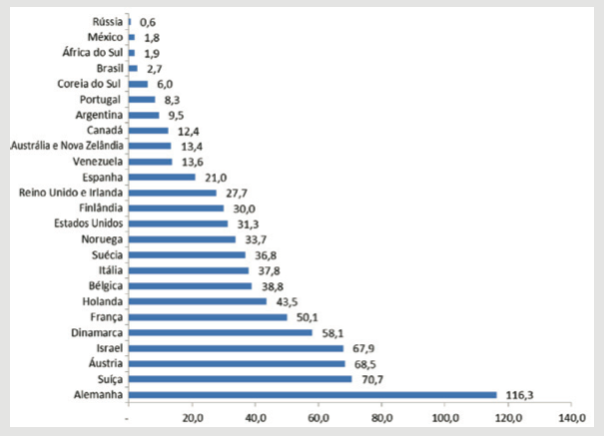
TAVI por Milhão de Habitantes

Slide 38
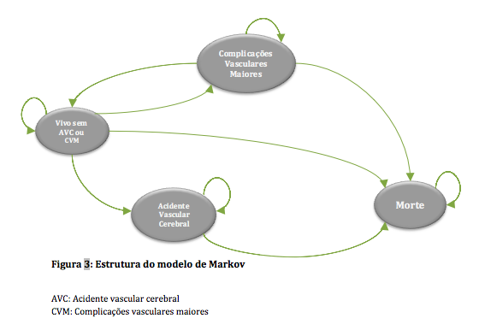
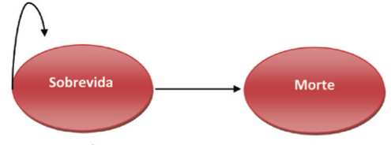
Modelo Markov

Slide 39
Mortalidade
Leon MB, Smith CR, Mack M, Miller DC, Moses JW, Svensson LG, et al. Transcatheter aortic-valve implantation for aortic stenosis in patients who cannot undergo surgery. N Engl J Med.

Slide 40
AVC
Leon MB, Smith CR, Mack M, Miller DC, Moses JW, Svensson LG, et al. Transcatheter aortic-valve implantation for aortic stenosis in patients who cannot undergo surgery. N Engl J Med.

Slide 41
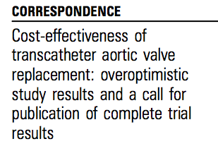
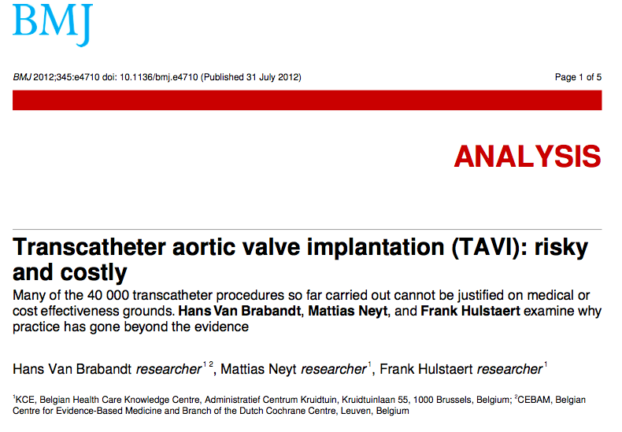
Neyt M, Van Brabandt H. Heart (2012). doi:10.1136/heartjnl-2012-301813

Slide 42
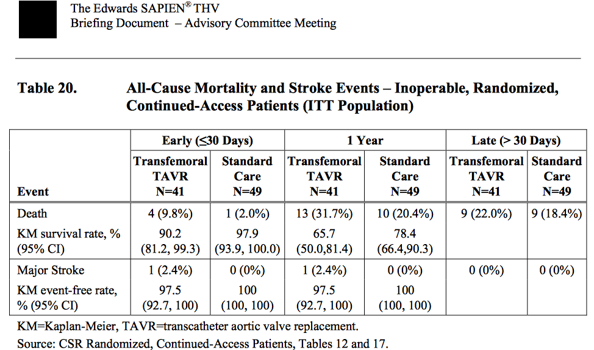
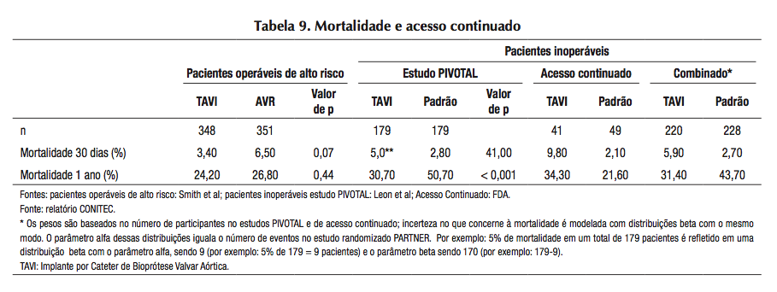
PARTNER – Opinião Neyt & Van Brabandt
Neyt M, Van Brabandt H. Heart (2012). doi:10.1136/heartjnl-2012-301813

Slide 43
Mylotte D, Osnabrugge RLJ, Windecker S et al. Transcatheter Aortic Valve Replacement in Europe. Adoption Trends and Factors Influencing Device Utilization. JACC, July 2013.

Slide 44
Mylotte D, Osnabrugge RLJ, Windecker S et al. Transcatheter Aortic Valve Replacement in Europe. Adoption Trends and Factors Influencing Device Utilization. JACC, July 2013.

